Slide 1
第六章
新零售数据化运营
6.2 人的数据分析
6.3 货的数据分析

Slide 2
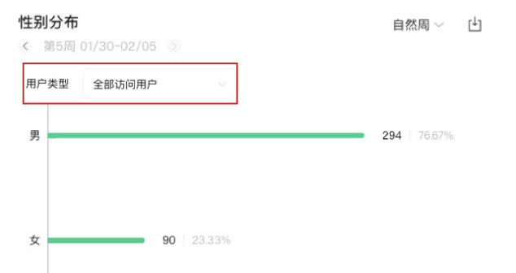
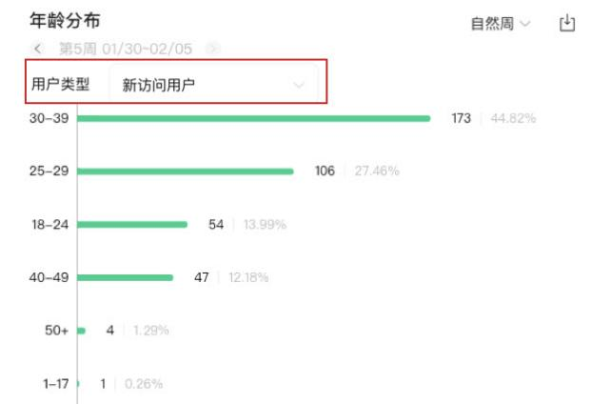
6.2 人的数据分析
6.2.1 用户人口特征分析
以某男士西装品牌新零售门店为例：
2024年1月31日至2月5日1个星期的用户数据显示，男性用户占比76.67%，女性用户占比23.33%，在年龄分布中年龄段主要集中在30-39岁。
说明该男士西装品牌店的主要客户是中青年男性，门店可以据此对销售产品以及门店装修等环节进行针对性的改进。

Slide 3
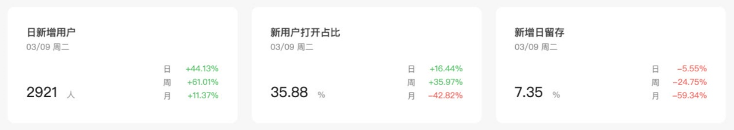
6.2 人的数据分析
6.2.2 用户活跃度分析
1.新增用户分析
以某新零售企业的用户相关数据为例：
其日新增用户为2921人，新用户打开店铺网页的占比为35.88%，但是新增日留存率为7.35%。
从时间上看处于下降的趋势，这提醒企业对流失的客户应当采取相应的挽留措施。

Slide 4
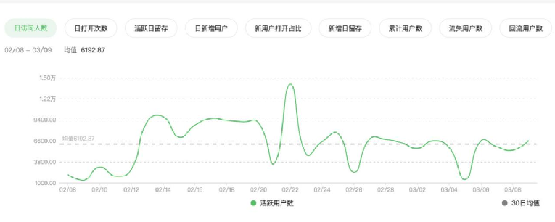
6.2 人的数据分析
6.2.2 用户活跃度分析
2.活跃用户数分析
以某新零售企业的用户相关数据为例：
在2月14到2月22日，企业的用户活跃度都是高于平均值的，之后就整体处于低值水平。
门店在2月14到2月22日之间举行了门店促销活动，起到了活跃用户的作用，但是活动结束之后用户的活跃度就降低，这说明门店对于客户的转化和挽留机制还有待改进。

Slide 5
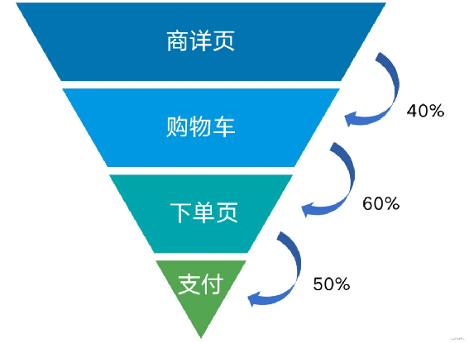
6.2 人的数据分析
6.2.3 用户价值分析
1.转化率分析
转化率是成功完成转化行为的次数占总浏览次数的百分比。转化率越高，成本就会越低。具体公式为：
转化率=（转化次数÷总次数）×100%
评估转化率可以借助漏斗模型来进行分析，不仅能够评价总体的转化率，还能对各个环节的转化率进行细分。

Slide 6
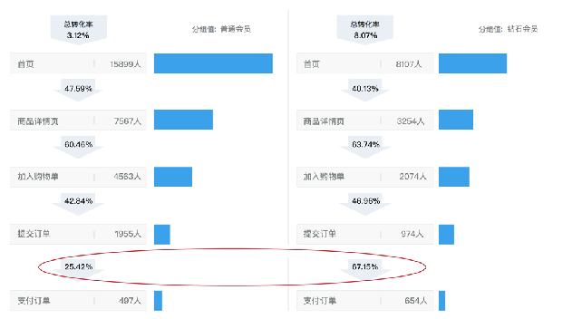
6.2 人的数据分析
6.2.3 用户价值分析
1.转化率分析
某新零售企业分析其用户转化率时，首先将用户分为普通会员和钻石会员。以普通会员漏斗图为例，
第一步，统计页面的访问人数为15899人，
第二步，统计浏览商品详情页的人数占总体访问人数的比重为47.59%，
第三步，进一步统计将商品加入购物车的顾客比重为60.46%，
最后一步，对最终提交订单的人数进行统计，总共1955人完成支付，并计算占比为42.84%。

Slide 7
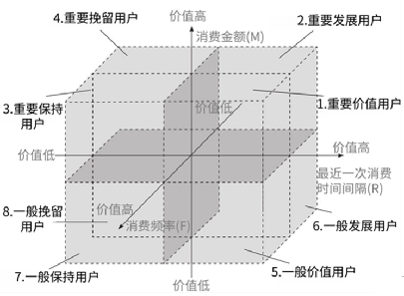
6.2 人的数据分析
6.2.3 用户价值分析
2.RFM模型分析
①RFM模型的含义
RFM模型是3个指标的缩写，分别是最近一次消费时间间隔（Recency）、消费频率（Frequency）、消费金额（Monetary）。
企业可以通过这3个指标对用户分类，从低到高排序，并作为XYZ坐标轴，把用户分为8类。

Slide 8
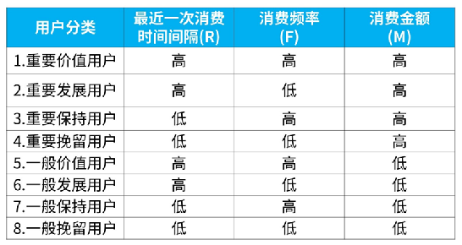
6.2 人的数据分析
6.2.3 用户价值分析
2.RFM模型分析
②RFM分析思路
确定用户的RFM三个指标
根据三类指标实际业务情况设置不同区间
根据区间将三类指标划分出不同档次
对于正向指标M、F，值越大档次就越高；负向指标R则相反，值越小档次就越高。
最后根据不同档次进行客户细分
设置XYZ坐标轴，将细分好的客户类型分别对应进相应的用户价值分类当中去。

Slide 9
6.2 人的数据分析
6.2.4 绘制用户画像
基于多维度的用户数据分析，用户画像相对于传统画像更精准。
多维度的用户数据包括了用户的个人数据、浏览行为数据和消费行为数据，这些数据能帮助企业设置更多的用户标签，以此标记用户特征，用户的标签越多，其画像也越立体。
企业要做到用户画像立体化，需要根据用户画像逻辑，建立一个用户行为类目体系，并根据类目体系，分析总结出独立用户的用户画像。

Slide 10
6.3 货的数据分析
6.3.1商品销售数据分析
商品销售数据分析是数据分析的一项重要内容，商品销售数据如下表所示：
商品数据指标 | 指标解读
周转天数 | 周转天数是指企业从取得存货/产品入库开始 ，至消耗、销售为止所经历的天数。周转天数越长，表示经营效率越低；周转天数越短，表示经营效率越高。库存(存货)周转天数=360 /存货周转次数=(平均存货×均存货×数产品销售成本)
退货率 | 退货率是衡量企业产品质量、服务质量等方面状况的指标。退货率=总退货数/总订单数
售罄率 | 售罄率=销售数量/进货数量
库销比 | 库销比=期末库存金额/(本期销售牌价额/销售天数*30)
连带率 | 连带率=销售件数/交易次数
平均单价 | 平均单价=销售金额/销售件数
平均折扣 | 平均折扣=销售金额/销售吊牌额
库存量单位（Stock Keeping Unit，SKU） | 库存进出计量的基本单元，可以是以件、盒、托盘等为单位

Slide 11
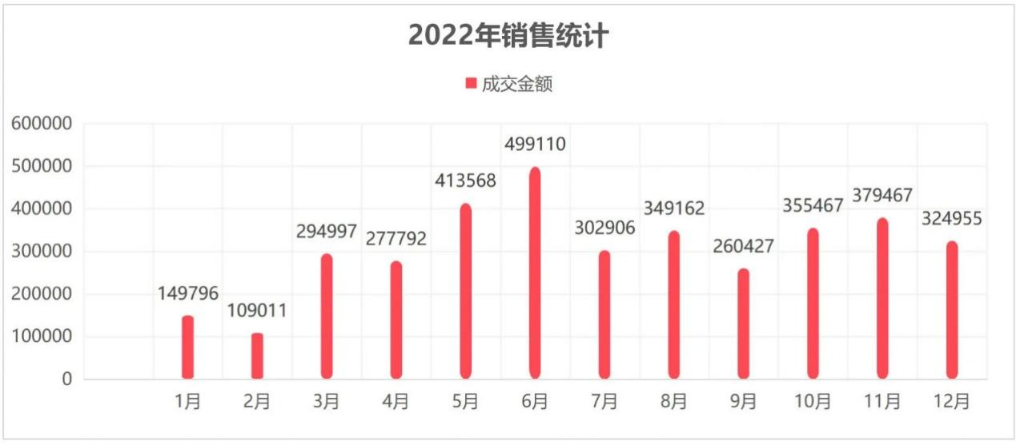
6.3 货的数据分析
6.3.1 商品销售数据分析
在年初的两个月中销售量一般，后面的几个月持续走高，到6月份达到了全年的峰值，6月之后下降并且在之后的几个月都保持平稳。图中的数据说明该销售门店成交金额呈现出明显的季节性特征。

Slide 12
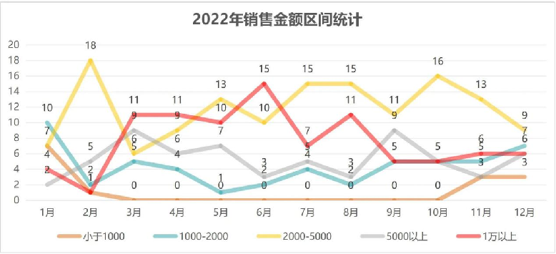
6.3 货的数据分析
6.3.1 商品销售数据分析
对某新零售门店的销售金额做进一步的数据分析，将销售金额进行区间划分，并对其进行可视化分析，可以直观的发现该门店销售成交量每月有十几天都维持在2000-5000之间，其次是1万以上的区间，在每个月中会占到十天左右。

Slide 13
6.3 货的数据分析
6.3.2 商品库存数据分析
新零售运营库存数据的分析同样至关重要。商品销售数据包括以下数据：
商品数据指标 | 指标解读
库存周转天数 | 库存周转天数是指企业从取得存货/产品入库开始 ，至消耗、销售为止所经历的天数。周转天数越长，表示经营效率越低；周转天数越短，表示经营效率越高。库存(存货)周转天数=360 /存货周转次数=平均存货×均存货×数产品销售成本
库龄 | 库存账龄是在某时间节点，某种或者某类存货的库存时间的加权平均值。库存账龄=∑(批次入库数量*批次入库时间/统计时点库存总额)
售罄率 | 售罄率=销售数量/进货数量
库销比 | 库销比=期末库存金额/(本期销售牌价额/销售天数*30)
库存数量 | 库存数量=累计入库数量—累计出库数量
动销率 | 动销率=商品累计销售数量/商品库存数量
平均折扣 | 平均折扣=销售金额/销售吊牌额
库存量单位（Stock Keeping Unit，SKU） | 库存进出计量的基本单元，可以是以件、盒、托盘等为单位

Slide 14
6.3 货的数据分析
6.3.2 商品库存数据分析
做库存数据分析时，要注意：
1.区分库存总量，将有效库存和无效库存分别进行管理；
2.库存数据量化，对整体库存的数量进行精准把控；
3.库存结构分析，确保库存结构的适度性；
（4）对库存数据进行预估，把握未来销售走向。

Slide 15
6.3 货的数据分析
6.3.2 商品库存数据分析
对某零售门店的库存数据进行分析，发现其库存周转率波动比较大，5月-8月库存的周转情况是全年最好的阶段，其余月份都低于50%，这可能是因为该零售门店专营季节性产品，因此出现了较大幅度的变化。

Slide 16
THANKS
感谢您的观看

